Slide 1
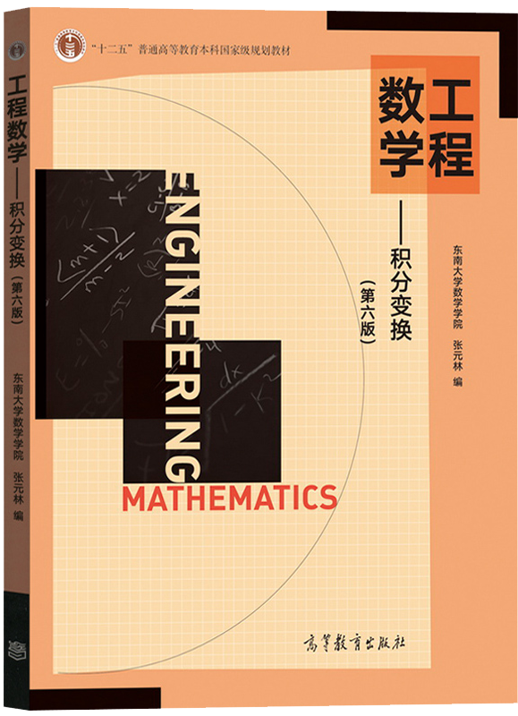
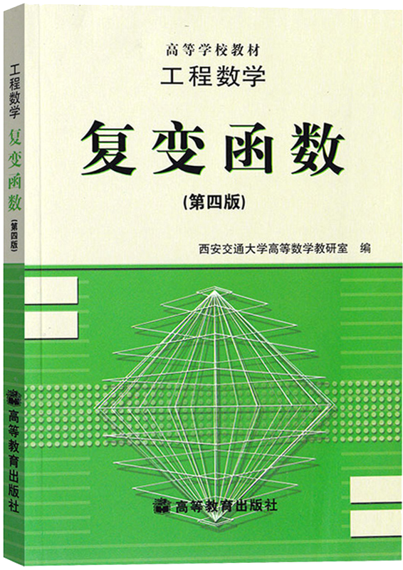
《复变函数与积分变换》
第五章 留数
留数 孤立奇点与留数的计算 留数的应用

Slide 2


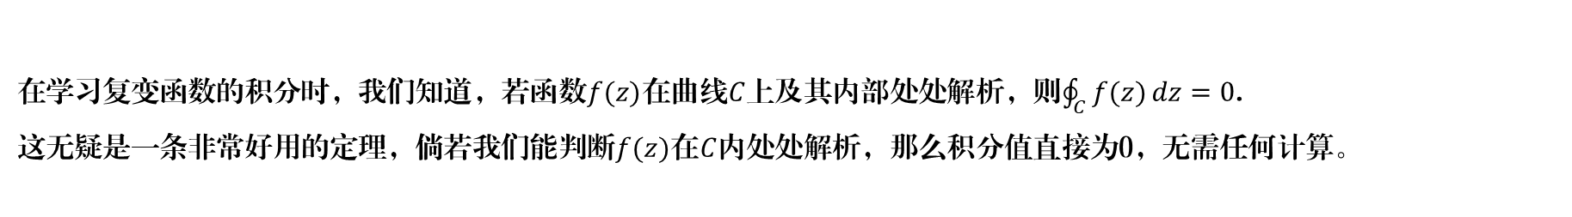





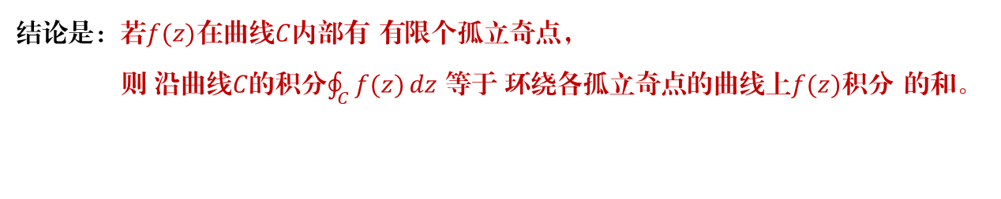


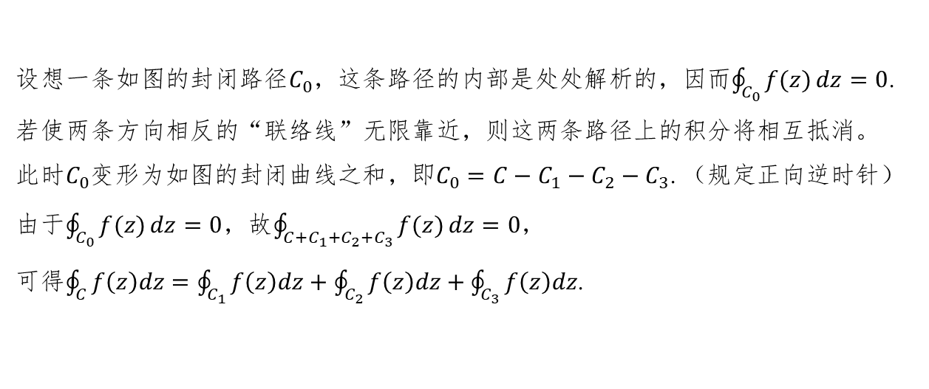
留数
留数的定义
在学习复变函数的积分时，我们知道，若函数$f(z)$在曲线$C$上及其内部处处解析，则$\oint_{C}^{ }{f(z)}dz=0$.
这无疑是一条非常好用的定理，倘若我们能判断$f(z)$在$C$内处处解析，那么积分值直接为0，无需任何计算。
然而它对函数$f(z)$的要求很高，必须在$C$上及其内部 处处解析。
很多时候，只因$f(z)$内部有几个孤立奇点，这条性质就不再成立了。能否想个办法解决这件事呢？
$$y$$
设想一条如图的封闭路径$C_{0}$，这条路径的内部是处处解析的，因而$\oint_{C_{0}}^{ }{f(z)}dz=0$.
若使两条方向相反的“联络线”无限靠近，则这两条路径上的积分将相互抵消。
此时$C_{0}$变形为如图的封闭曲线之和，即$C_{0}=C−C_{1}−C_{2}−C_{3}$.（规定正向逆时针）
由于$\oint_{C_{0}}^{ }{f(z)}dz=0$，故$\oint_{C+C_{1}+C_{2}+C_{3}}^{ }{f(z)}dz=0$，
可得$\oint_{C}^{ }{f\left(z\right)dz}=\oint_{C_{1}}^{ }{f\left(z\right)dz}+$ $\oint_{C_{2}}^{ }{f\left(z\right)dz}+\oint_{C_{3}}^{ }{f\left(z\right)dz}$.
$$C$$
$$C_{0}$$
$$C_{1}$$
$$C_{3}$$
$$C_{2}$$
$$x$$
结论是：若$f(z)$在曲线$C$内部有 有限个孤立奇点，
则 沿曲线$C$的积分$\oint_{C}^{ }{f(z)}dz$ 等于 环绕各孤立奇点的曲线上$f(z)$积分 的和。
$f(z)$的解析区域
$f(z)$的奇点

Slide 3
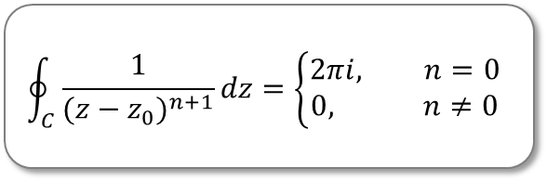
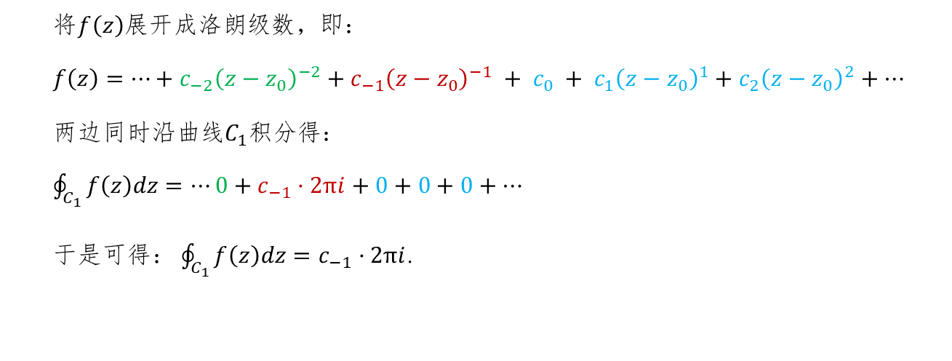
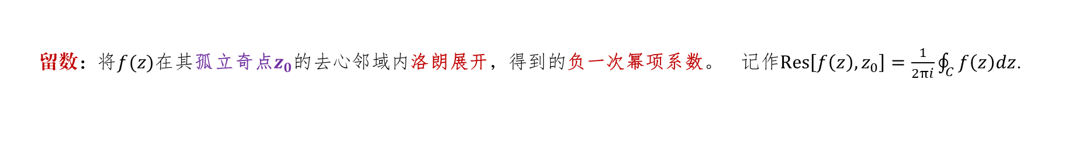
留数
留数的定义
虽然我们将 函数$f(z)$ 沿内部有孤立奇点的曲线$C$ 的积分 转化成了 环绕各孤立奇点的曲线上 $f(z)$的积分，
然而这些积分路径（$C_{1}、C_{2}、C_{3}$等）内部仍然有奇点。如何来计算呢？
在 洛朗级数 的学习中 曾提到：“ 需要把 在$z_{0}$不解析 但在其邻域内解析 的函数$f\left(z\right)$ 展开成级数，那么就利用洛朗级数。”
而这级数又可以逐项积分，因此可以考虑将$f(z)$展开成洛朗级数来计算。
$$y$$
将$f\left(z\right)$展开成洛朗级数，即：
$f\left(z\right)=…+c_{−2}{\left(z−z_{0}\right)}^{−2}+c_{−1}{\left(z−z_{0}\right)}^{−1} + c_{0} + c_{1}{\left(z−z_{0}\right)}^{1}+c_{2}{\left(z−z_{0}\right)}^{2}+…$
两边同时沿曲线$C_{1}$积分得：
$\oint_{C_{1}}^{ }{f\left(z\right)dz}=…0+c_{−1}·2πi+0+0+0+…$
于是可得： $\oint_{C_{1}}^{ }{f\left(z\right)dz}=c_{−1}·2πi$.
$$C_{1}$$
$$\oint_{C}^{ }{\frac{1}{{(z−z_{0})}^{n+1}}dz}=\left\{\begin{aligned}2πi, n=0 \\ 0, n≠0\end{aligned}\right.$$
$$C_{3}$$
$$C_{2}$$
$$x$$
留数：将$f(z)$在其孤立奇点$z_{0}$的去心邻域内洛朗展开，得到的负一次幂项系数。 记作$Res\left[f\left(z\right),z_{0}\right]=\frac{1}{2πi}\oint_{C}^{ }{f\left(z\right)dz}$.
$f(z)$的解析区域
$f(z)$的奇点

Slide 4






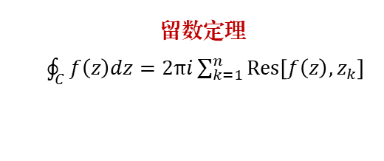




孤立奇点
孤立奇点的分类
我们又将 环绕各孤立奇点的曲线上 $f(z)$的积分 转化成了 各奇点处留数的值。
只要求出各个奇点处的留数，最终就能得到 函数$f(z)$ 沿内部有孤立奇点的曲线$C$ 的积分了。
留数定理
$\oint_{C}^{ }{f\left(z\right)dz}=2πi\sum_{k=1}^{n}{Res\left[f\left(z\right),z_{k}\right]}$
然而，如果$f(z)$的奇点个数较多，求多次洛朗级数还是比较繁琐的。有没有便捷的 求孤立奇点处留数 的方法呢？
事实上，不同的孤立奇点也有着不同的性质，对应的留数也各不相同。我们将 孤立奇点 分为以下三类：
$$z_{0}为f(z)的：$$
可去奇点
极点
本性奇点
$$极限$$
$$\lim_{z→z_{0}}{f(z_{0})}存在$$
$$\lim_{z→z_{0}}{f(z_{0})}不存在但为∞$$
$$\lim_{z→z_{0}}{f(z_{0})}不存在也不为∞$$
$$洛朗级数$$
$没有$负幂项
有限个负幂项
无限个负幂项
$$留数$$
$一定为$0
$与$极点的级有关
直接洛朗展开求
* 仅在有限的复平面上如此。对于有$z=∞$的扩充复平面，不予讨论。

Slide 5

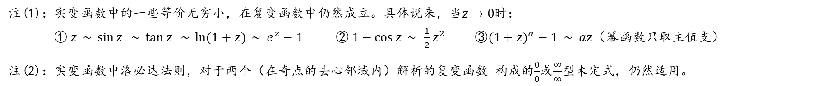





孤立奇点
可去奇点、本性奇点
可去奇点
$f(z)$在$z_{0}$处的洛朗级数 没有负幂项
$f(z)$在$z_{0}$处的极限$\lim_{z→z_{0}}{f(z_{0})}$ 存在（为一个常数）
$$⇒$$
$f(z)$在$z_{0}$处的留数$Res\left[f\left(z\right),z_{0}\right]=0$
$$⇒$$
补充$f\left(z_{0}\right)=\lim_{z→z_{0}}{f(z_{0})}$，则$f(z)$将在$z_{0}$解析
注(1)：实变函数中的一些等价无穷小，在复变函数中仍然成立。具体说来，当$z→0$时：
$① z \sim \sin{z} \sim \tan{z} \sim \ln{(1+z)} \sim e^{z}−1 ② 1−\cos{z} \sim \frac{1}{2}z^{2} ③(1+z)^{a}−1 \sim az（幂函数只取主值支）$
注(2)：实变函数中洛必达法则，对于两个（在奇点的去心邻域内）解析的复变函数 构成的$\frac{0}{0}$或$\frac{∞}{∞}$型未定式，仍然适用。
本性奇点
$f(z)$在$z_{0}$处的洛朗级数 有无穷多负幂项
$f(z)$在$z_{0}$处的极限$\lim_{z→z_{0}}{f(z_{0})}$ 不存在也不为$∞$
$$⇒$$
当$z$以不同的路径趋向$z_{0}$时，总能得到一个确定的$\lim_{z→z_{0}}{f(z_{0})}$。（但路径不同，极限值一般不同）

Slide 6





孤立奇点
极点
$m$级极点
$f(z)$在$z_{0}$处的洛朗级数 负幂项最高为$−m$次
$f(z)$在$z_{0}$处的极限$\lim_{z→z_{0}}{f(z_{0})}$ 不存在但为$∞$
$$⇒$$
$$f\left(z\right)=\frac{1}{{\left(z−z_{0}\right)}^{m}}g\left(z\right), 其中g\left(z\right)=c_{−m} + c_{−m+1}{\left(z−z_{0}\right)}^{1}+c_{−m+2}{\left(z−z_{0}\right)}^{2}+…$$
$m$级零点
$f\left(z\right)={\left(z−z_{0}\right)}^{m}φ\left(z\right),$ 其中$φ\left(z\right)$解析且$φ\left(z_{0}\right)≠0$
$f(z)$的前$m−1$次导数均为$0$ 而$m$次导数不为$0$
$$⇒$$
$$若z_{0}是f\left(z\right)\text{的}m\text{级极点，则}z_{0}\text{是}\frac{1}{f(z)}的m级零点. 反之亦然成立.$$
由此，我们有判断孤立奇点性质的最基本的几种方法：
（1）求洛朗级数；（2）求极限；（3）表示成负幂次与泰勒级数的乘积；（4）取倒数，求零点。
* 上述（1）适用于各种孤立奇点；（2）只能判断孤立奇点的分类；（3）（4）只能用于求解极点的级次。

Slide 7
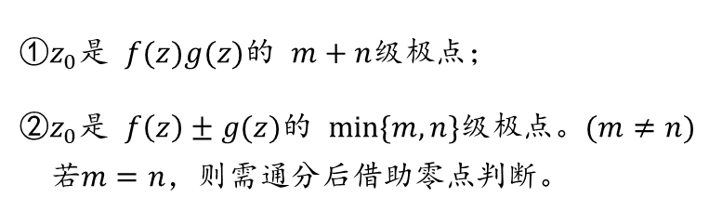

孤立奇点
极点的判断
一般而言，以下的论断通常都是成立的，可以用它们快速判断孤立奇点的类型，以及极点的级数。
若$z_{0}$是$f(z)$的$n$级极点 是$g(z)$的$m$级极点
若$z_{0}$是$f(z)$的$n$级零点 是$g(z)$的$m$级零点
①$z_{0}$是 $f(z)g(z)$的 $m+n$级极点；
②$z_{0}$是 $f\left(z\right)±g(z)$的 $min\{m,n\}$级极点。$(m≠n)$
若$m=n$，则需通分后借助零点判断。
①$z_{0}$是 $f(z)g(z)$的 $m+n$级零点；
②$z_{0}$是 $f\left(z\right)±g(z)$的 $min\{m,n\}$级零点。$(m≠n)$
若$m=n$，可将其泰勒展开，首项次数即零点级数。
③$z_{0}$是 $\frac{f(z)}{g(z)}$的 $m−n$级极点。$(m−n>0)$
④$z_{0}$是 $\frac{f(z)}{g(z)}$的 $可去奇点$。$(m−n≤0)$
⑤$z_{0}$是 $f(z^{k})$的 $kn$次零点。$(k>0)$
简 明 记 忆
分式型函数，先判断零点 上下各自导，导出非零值
导了多少次，是几级零点 零点下减上，得极点级数
* 仅在有限的复平面上如此，即$z_{0}≠∞$。

Slide 8

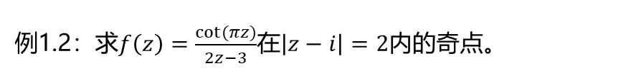

孤立奇点
极点的判断
例1.1：求$f\left(z\right)=\frac{z^{2}}{e^{z}−1}$的奇点，并指出奇点类型。
例1.2：求$f\left(z\right)=\frac{\cot{(πz)}}{2z−3}$在$\left|z−i\right|=2$内的奇点。
解：令$e^{z}−1=0$，即$e^{z}=1$，即$z=Ln1=2kπi$.
故$f(z)$的奇点为$z=2kπi (k=0,±1,±2,…)$.
①对$e^{z}−1$：
${\left(e^{z}−1\right)}^{′}{\left.​\right|}_{z=2kπi}=e^{z}{\left.​\right|}_{z=2kπi}=1≠0$，
故$z=2kπi$为$e^{z}−1$的1级零点；
②对$z^{2}$：
当$k=0$时，$z=0$显然是$z^{2}$的2级零点；
当$k≠0$时，$z=2kπi$不是$z^{2}$的零点。
故：
$z=0$是$f\left(z\right)$的可去奇点，
$z=2kπi(k=±1,±2,…)$是$f\left(z\right)$的1级极点。
解： $f\left(z\right)=\frac{\cot{(πz)}}{2z−3}=\frac{\cos{(πz)}}{\sin{(πz)(2z−3)}}$.
令$\sin{(πz)}=0$，则$z=k(k=0,±1)$，
令$2z−3=0$，则$z=\frac{3}{2}$.
①$z=\frac{3}{2}$是$2z−3$的1级零点，不是$\sin{(πz)}$的零点，
是$\cos{(πz)}$的1级零点，则其是$f\left(z\right)$的可去奇点；
② $z=k$不是$2z−3$的零点，是$\sin{(πz)}$的1级零点，
不是$\cos{(πz)}$的零点，则其是$f\left(z\right)$的1级极点。
故在$\left|z−i\right|=2$内，
$z=\frac{3}{2}$是$f\left(z\right)$的可去奇点， $z=0,±1$是$f\left(z\right)$的1级极点。

Slide 9

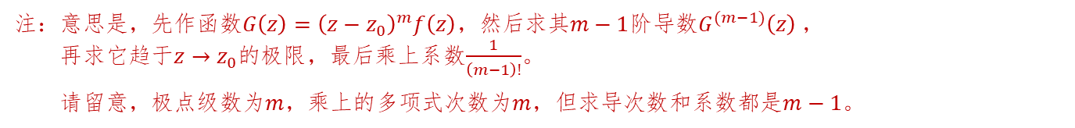
留数的计算
极点处的留数
前面已经提到，不同的孤立奇点也有着不同的性质，对应的留数也各不相同。
我们不加证明的 给出如下 计算留数的规则：
留数定理
$\oint_{C}^{ }{f\left(z\right)dz}=2πi\sum_{k=1}^{n}{Res\left[f\left(z\right),z_{k}\right]}$
有理分式函数，1级极点
若$f\left(z\right)=\frac{P\left(z\right)}{Q\left(z\right)}$，且$z_{0}$不是$P\left(z\right)$的零点，是$Q\left(z\right)$的1级零点，则$Res\left[f\left(z\right),z_{0}\right]=\frac{P\left(z\right)}{Q′\left(z\right)}$.
注：只能用于$「非零点/1级零点=1级极点」$的情况。
m级极点$(m=1,2,3…)$
若$z_{0}$是$f\left(z\right)$的m级极点，则$Res\left[f\left(z\right),z_{0}\right]=\frac{1}{\left(m−1\right)!} \lim_{z→z_{0}}\frac{d^{m−1}}{dz^{m−1}}[{\left(z−z_{0}\right)}^{m}f\left(z\right)]⁡$.
注：意思是，先作函数$G\left(z\right)={\left(z−z_{0}\right)}^{m}f\left(z\right)$，然后求其$m−1$阶导数$G^{(m−1)}\left(z\right)$，
再求$它$趋于$z→z_{0}$的极限，最后乘上系数$\frac{1}{\left(m−1\right)!}$。
请留意，极点级数为$m$，乘上的多项式次数为$m$，但求导次数和系数都是$m−1$。
不要忘记，留数最基础的求法是 求洛朗展开式！

Slide 10
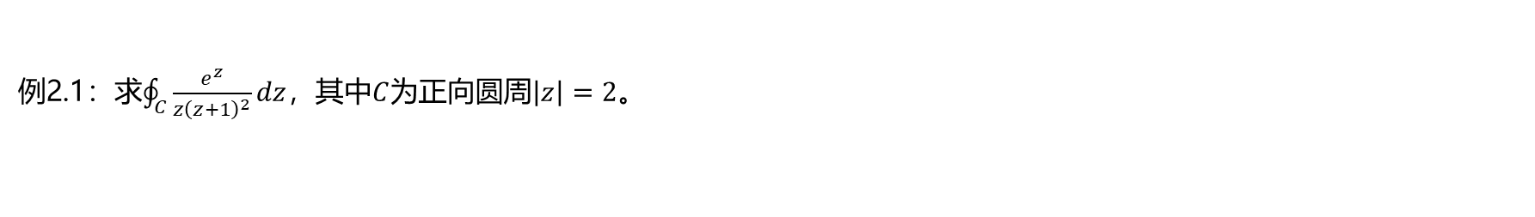
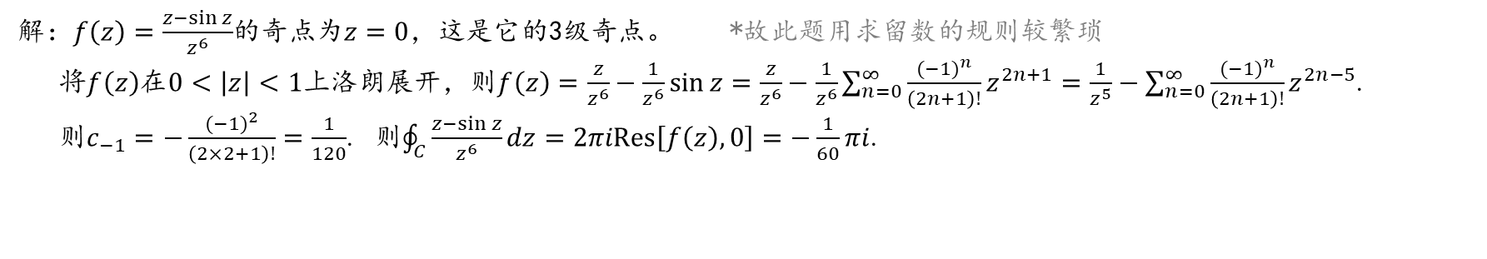
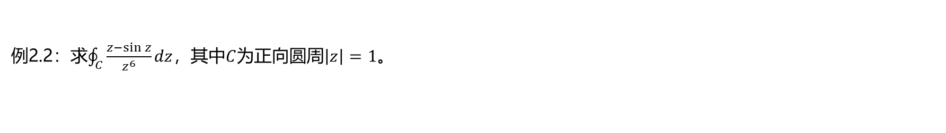
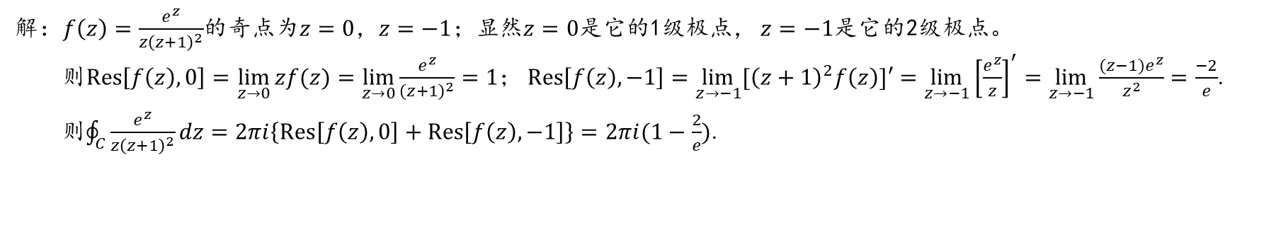
留数的计算
极点处的留数
例2.1：求$\oint_{C}^{ }{\frac{e^{z}}{z{\left(z+1\right)}^{2}}dz}$，其中$C$为正向圆周$\left|z\right|=2$。
解：$f\left(z\right)=\frac{e^{z}}{z{\left(z+1\right)}^{2}}$的奇点为$z=0$，$z=−1$；显然$z=0$是它的1级极点， $z=−1$是它的2级极点。
则$Res\left[f\left(z\right),0\right]=\lim_{z→0}{zf(z)}=\lim_{z→0}{\frac{e^{z}}{{\left(z+1\right)}^{2}}}=1$； $Res\left[f\left(z\right),−1\right]=\lim_{z→−1}{[{\left(z+1\right)}^{2}f\left(z\right)]′}=\lim_{z→−1}{{\left[\frac{e^{z}}{z}\right]}^{′}}=\lim_{z→−1}{\frac{(z−1)e^{z}}{z^{2}}}=\frac{−2}{e}$.
则$\oint_{C}^{ }{\frac{e^{z}}{z{\left(z+1\right)}^{2}}dz}=2πi\left\{Res\left[f\left(z\right),0\right]+Res\left[f\left(z\right),−1\right]\right\}=2πi(1−\frac{2}{e})$.
例2.2：求$\oint_{C}^{ }{\frac{z−\sin{z}}{z^{6}}dz}$，其中$C$为正向圆周$\left|z\right|=1$。
解：$f\left(z\right)=\frac{z−\sin{z}}{z^{6}}$的奇点为$z=0$，这是它的3级奇点。 *故此题用求留数的规则较繁琐
将$f\left(z\right)$在$0<\left|z\right|<1$上洛朗展开，则$f\left(z\right)=\frac{z}{z^{6}}−\frac{1}{z^{6}}\sin{z}=\frac{z}{z^{6}}−\frac{1}{z^{6}}\sum_{n=0}^{∞}{\frac{(−1)^{n}}{\left(2n+1\right)!}z^{2n+1}}=\frac{1}{z^{5}}−\sum_{n=0}^{∞}{\frac{(−1)^{n}}{\left(2n+1\right)!}z^{2n−5}}$.
则$c_{−1}=−\frac{(−1)^{2}}{\left(2×2+1\right)!}=\frac{1}{120}$. 则$\oint_{C}^{ }{\frac{z−\sin{z}}{z^{6}}dz}=2πiRes\left[f\left(z\right),0\right]=−\frac{1}{60}πi$.

Slide 11


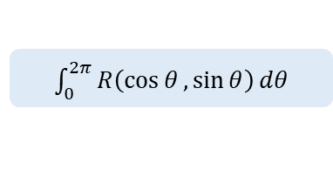

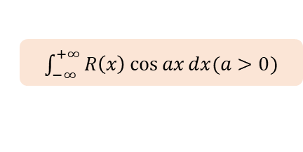
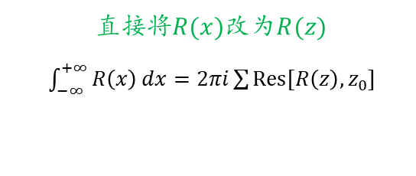
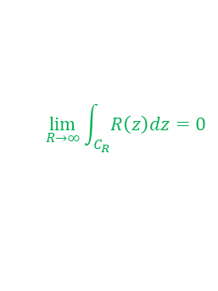
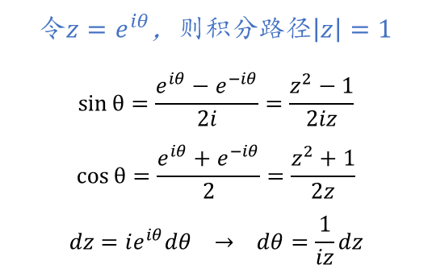
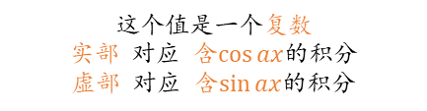

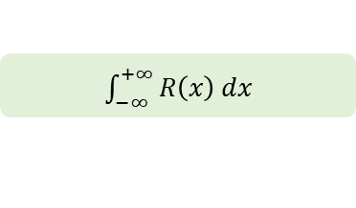

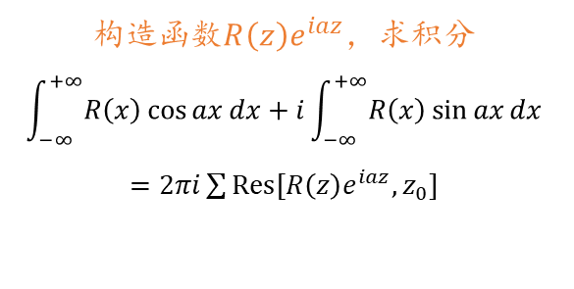
留数的应用
计算实变函数的定积分
实函数 可以认为是 复数仅在实轴上“活动”得到的。实函数的定积分也同样如此。
因此，将定积分与复变积分关联起来，再用留数定理求出复变积分，有时可以方便的求出一些不易计算的定积分。
这里我们不加证明的给出三种形式的定积分与复变积分的关系。
有理三角函数的全周期积分
有理分式函数的无穷广义积分
有理函数乘三角函数的无穷广义积分
$\int_{0}^{2π}{R\left(\cos{θ},\sin{θ}\right)}dθ$
$\int_{−∞}^{+∞}{R\left(x\right)}dx$
$\int_{−∞}^{+∞}{R\left(x\right)}\cos{ax}dx(a>0)$
（或$R\left(x\right)\sin{ax}$）
令$z=e^{iθ}$，则积分路径$\left|z\right|=1$
$$\sin{θ}=\frac{e^{iθ}−e^{−iθ}}{2i}=\frac{z^{2}−1}{2iz}$$
$$\cos{θ}=\frac{e^{iθ}+e^{−iθ}}{2}=\frac{z^{2}+1}{2z}$$
$$dz=ie^{iθ}dθ → dθ=\frac{1}{iz}dz$$
直接将$R(x)$改为$R(z)$
$\int_{−∞}^{+∞}{R\left(x\right)}dx=2πi\sum{Res[R\left(z\right),z_{0}]}$
构造函数$R\left(z\right)e^{iaz}$，求积分
$$\int_{−∞}^{+∞}{R\left(x\right)\cos{ax}}dx+i\int_{−∞}^{+∞}{R\left(x\right)\sin{ax}}dx$$
$=2πi\sum{Res[R\left(z\right)e^{iaz},z_{0}]}$
$$y$$
$$\lim_{R→∞}{\int_{C_{R}}^{ }{R\left(z\right)dz}}=0$$
$$x$$
这个值是一个复数
实部 对应 含$\cos{ax}$的积分
虚部 对应 含$\sin{ax}$的积分
$$(R→∞)$$
$$R$$

Slide 12
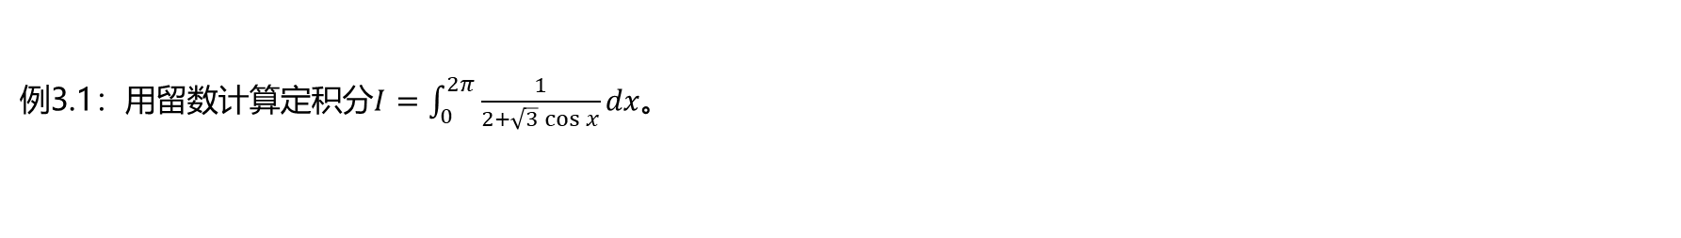
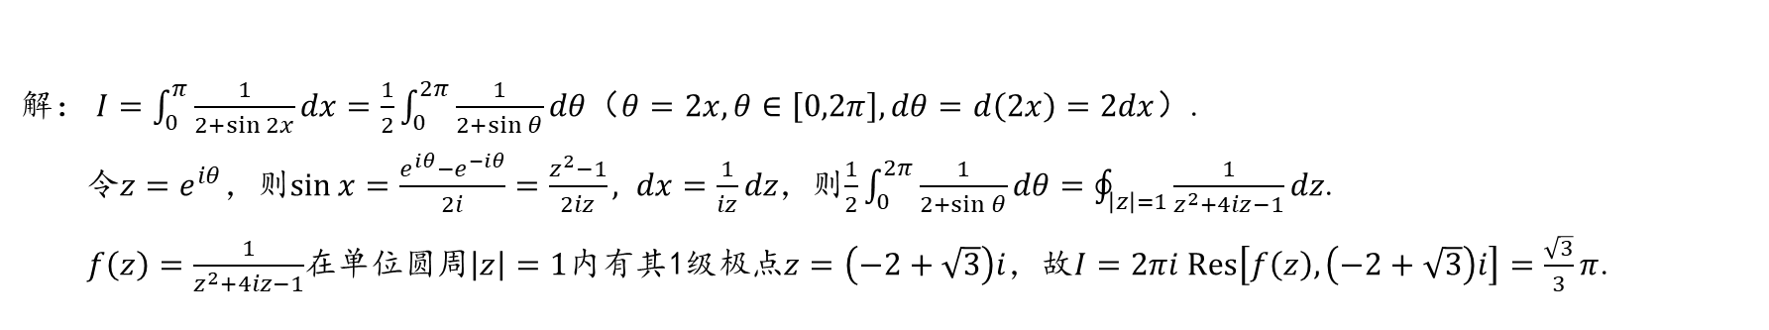
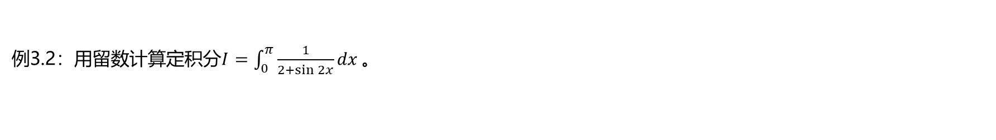
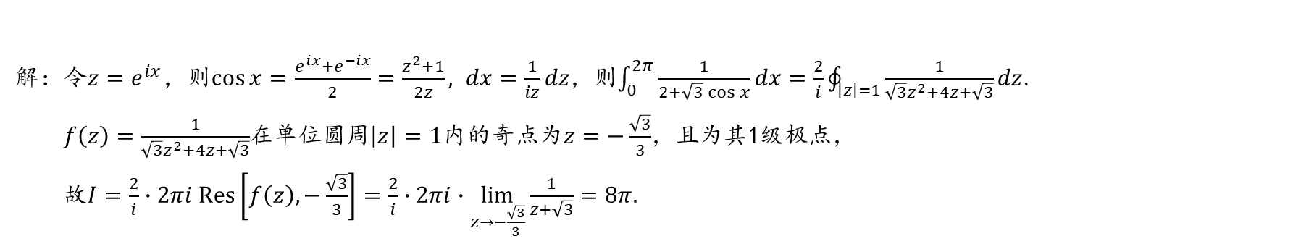
留数的应用
有理三角函数的全周期积分
例3.1：用留数计算定积分$I=\int_{0}^{2π}{\frac{1}{2+\sqrt{3}\cos{x}}}dx$。
解：令$z=e^{ix}$，则$\cos{x}=\frac{e^{ix}+e^{−ix}}{2}=\frac{z^{2}+1}{2z}, dx=\frac{1}{iz}dz$，则$\int_{0}^{2π}{\frac{1}{2+\sqrt{3}\cos{x}}}dx=\frac{2}{i}\oint_{\left|z\right|=1}^{ }{\frac{1}{\sqrt{3}z^{2}+4z+\sqrt{3}}dz}$.
$f\left(z\right)=\frac{1}{\sqrt{3}z^{2}+4z+\sqrt{3}}$在单位圆周$\left|z\right|=1$内的奇点为$z=−\frac{\sqrt{3}}{3}$，且为其1级极点，
故$I=\frac{2}{i}∙2πi Res\left[f\left(z\right),−\frac{\sqrt{3}}{3}\right]=\frac{2}{i}∙2πi∙\lim_{z→−\frac{\sqrt{3}}{3}}{\frac{1}{z+\sqrt{3}}}=8π.$
例3.2：用留数计算定积分$I=\int_{0}^{π}{\frac{1}{2+\sin{2x}}}dx$。
解： $I=\int_{0}^{π}{\frac{1}{2+\sin{2x}}}dx=\frac{1}{2}\int_{0}^{2π}{\frac{1}{2+\sin{θ}}dθ}$（$θ=2x, θ∈\left[0,2π\right], dθ=d\left(2x\right)=2dx$）.
令$z=e^{iθ}$，则$\sin{x}=\frac{e^{iθ}−e^{−iθ}}{2i}=\frac{z^{2}−1}{2iz}, dx=\frac{1}{iz}dz$，则$\frac{1}{2}\int_{0}^{2π}{\frac{1}{2+\sin{θ}}dθ}=\oint_{\left|z\right|=1}^{ }{\frac{1}{z^{2}+4iz−1}dz}$.
$f\left(z\right)=\frac{1}{z^{2}+4iz−1}$在单位圆周$\left|z\right|=1$内有其1级极点$z=\left(−2+\sqrt{3}\right)i$，故$I=2πi Res\left[f\left(z\right),\left(−2+\sqrt{3}\right)i\right]=\frac{\sqrt{3}}{3}π$.

Slide 13
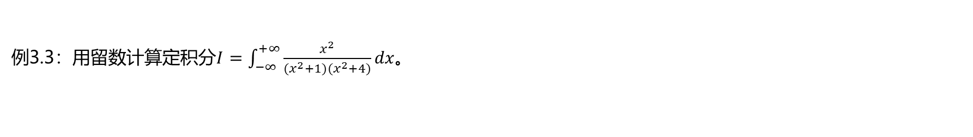
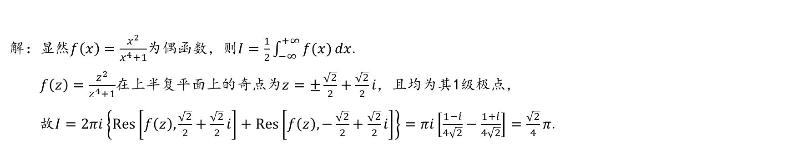
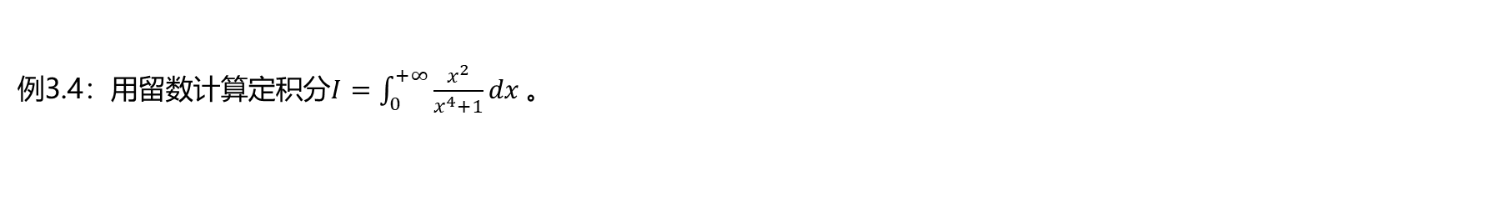
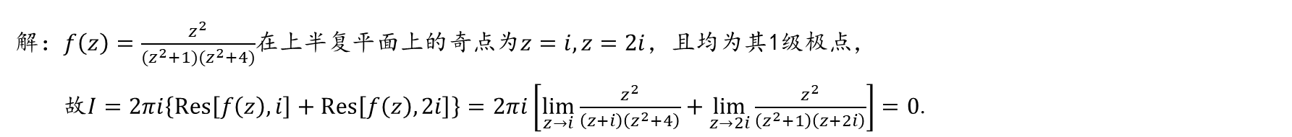
留数的应用
有理分式函数的无穷广义积分
例3.3：用留数计算定积分$I=\int_{−∞}^{+∞}{\frac{x^{2}}{(x^{2}+1)(x^{2}+4)}}dx$。
解：$f\left(z\right)=\frac{z^{2}}{(z^{2}+1)(z^{2}+4)}$在上半复平面上的奇点为$z=i,z=2i$，且均为其1级极点，
故$I=2πi\left\{Res\left[f\left(z\right),i\right]+Res\left[f\left(z\right),2i\right]\right\}=2πi\left[\lim_{z→i}{\frac{z^{2}}{\left(z+i\right)\left(z^{2}+4\right)}}+\lim_{z→2i}{\frac{z^{2}}{\left(z^{2}+1\right)\left(z+2i\right)}}\right]=0$.
例3.4：用留数计算定积分$I=\int_{0}^{+∞}{\frac{x^{2}}{x^{4}+1}}dx$。
解：显然$f\left(x\right)=\frac{x^{2}}{x^{4}+1}$为偶函数，则$I=\frac{1}{2}\int_{−∞}^{+∞}{f(x)}dx$.
$f\left(z\right)=\frac{z^{2}}{z^{4}+1}$在上半复平面上的奇点为$z=±\frac{\sqrt{2}}{2}+\frac{\sqrt{2}}{2}i$，且均为其1级极点，
故$I=2πi\left\{Res\left[f\left(z\right),\frac{\sqrt{2}}{2}+\frac{\sqrt{2}}{2}i\right]+Res\left[f\left(z\right),−\frac{\sqrt{2}}{2}+\frac{\sqrt{2}}{2}i\right]\right\}=πi\left[\frac{1−i}{4\sqrt{2}}−\frac{1+i}{4\sqrt{2}}\right]=\frac{\sqrt{2}}{4}π$.

Slide 14
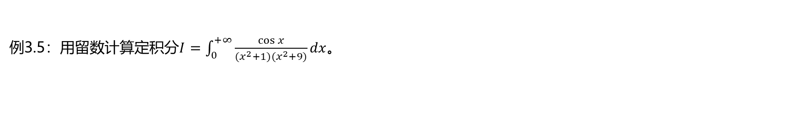
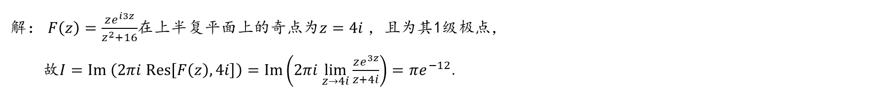
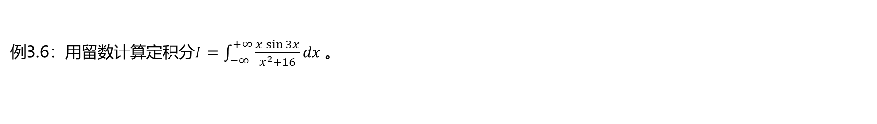
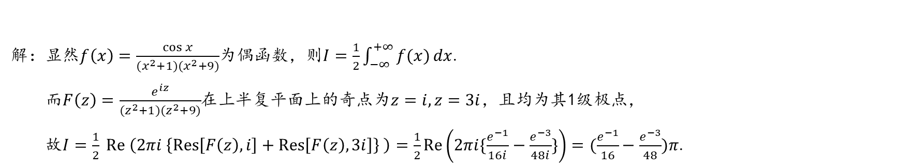
留数的应用
有理函数乘三角函数的无穷广义积分
例3.5：用留数计算定积分$I=\int_{0}^{+∞}{\frac{\cos{x}}{(x^{2}+1)(x^{2}+9)}}dx$。
解：显然$f\left(x\right)=\frac{\cos{x}}{(x^{2}+1)(x^{2}+9)}$为偶函数，则$I=\frac{1}{2}\int_{−∞}^{+∞}{f(x)}dx$.
而$F\left(z\right)=\frac{e^{iz}}{(z^{2}+1)(z^{2}+9)}$在上半复平面上的奇点为$z=i,z=3i$，且均为其1级极点，
故$I=\frac{1}{2} Re \left(2πi \left\{Res\left[F\left(z\right),i\right]+Res\left[F\left(z\right),3i\right]\right\} \right)=\frac{1}{2}Re\left(2πi\{\frac{e^{−1}}{16i}−\frac{e^{−3}}{48i}\}\right)=(\frac{e^{−1}}{16}−\frac{e^{−3}}{48})π$.
例3.6：用留数计算定积分$I=\int_{−∞}^{+∞}{\frac{x\sin{3x}}{x^{2}+16}}dx$。
解： $F\left(z\right)=\frac{ze^{i3z}}{z^{2}+16}$在上半复平面上的奇点为$z=4i$，且为其1级极点，
故$I=Im \left(2πi Res\left[F\left(z\right),4i\right]\right)=Im\left(2πi\lim_{z→4i}{\frac{ze^{3z}}{z+4i}}\right)=πe^{−12}$.

